Slide 1
Активные формы взаимодействия музыкального руководителя с родителями
Муниципальное дошкольное казённое учреждение
Кисловский детский сад «Тополёк»
Подготовила:
музыкальный руководитель
Крайнюк М.Г.
2021 г.

Slide 2
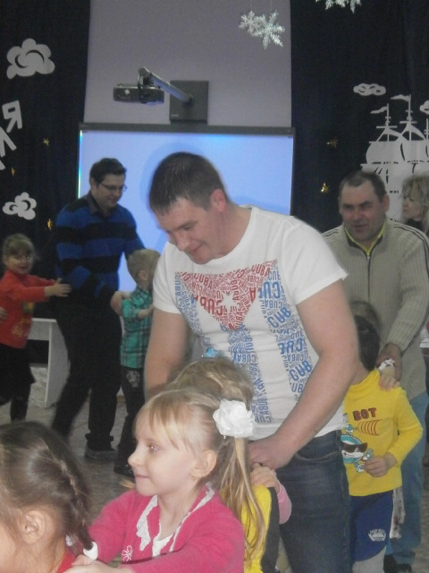
«Могучая духовная сила воспитания заложена в том, что дети учатся смотреть на мир глазами родителей. Только в совместной деятельности родители лучше узнают своих детей, становятся ближе».
В.А.Сухомлинский

Slide 3
Необходимо приобщать ребенка к миру музыки, наслаждаться им, развивать музыкальные способности.
Актуальной темой в настоящее время является взаимодействие музыкального руководителя с родителями воспитанников. Это может быть достигнут о при тесном взаимодействии педагогов детского сада и семьи.

Slide 4
Цель:
Объединение усилий музыкального руководителя и родителей в развитии музыкальных способностей детей

Slide 5
Задачи:
Развивать музыкально-художественную деятельность родителей и приобщать их к музыкальному искусству.
Вовлекать родителей в воспитательно-образовательный процесс.
Разнообразить формы дифференцированной работы с родителями, чтобы пробудить интерес к жизни детей в дошкольном учреждении.
Активизировать участие родителей в различных мероприятиях ДОУ.

Slide 6
Формы взаимодействия
музыкального руководителя
с родителями
Наглядно-информационные
Познавательные
Информационно-аналитические
анкетирование,
тестирование
стенды,
альбомы,
папки-передвижки,
фото-выставки
родительские собрания,
консультирование,
индивидуальные беседы,
круглые столы
Досуговые
открытые просмотры музыкальной деятельности,
совместные праздники и развлечения,
выставки,
совместные творческие проекты

Slide 7
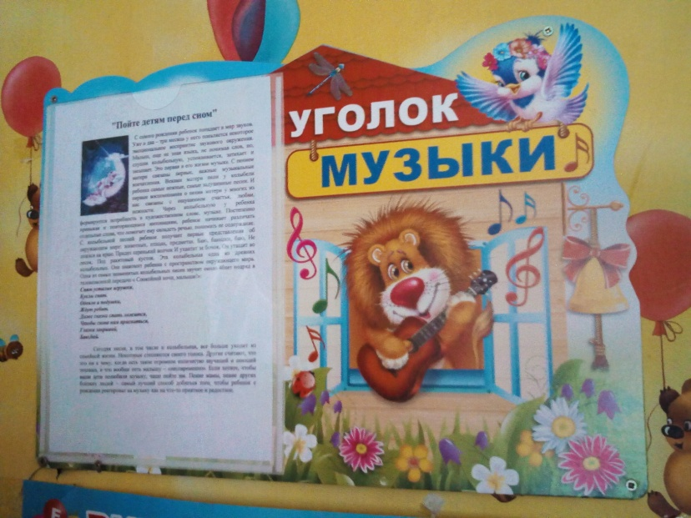
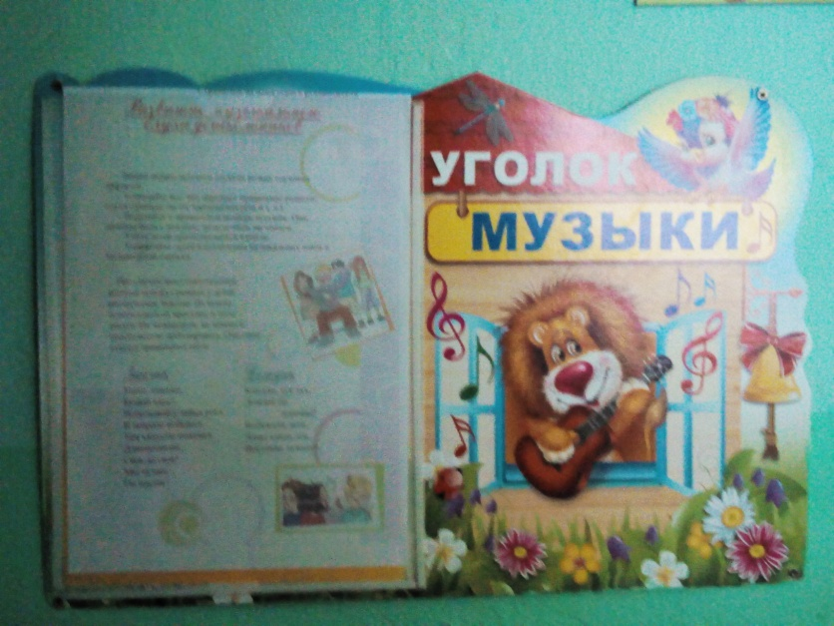
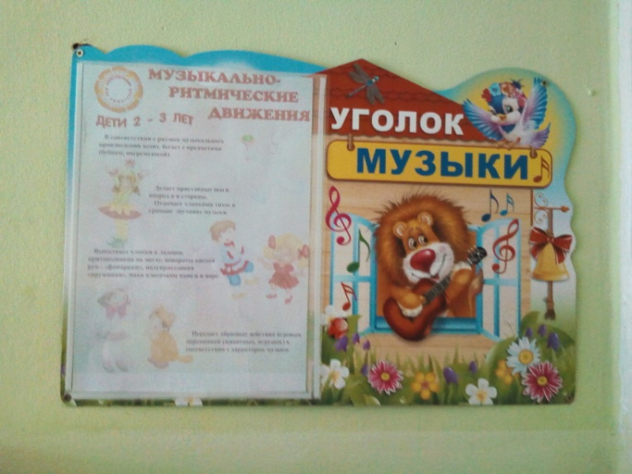
Педагогическое просвещение родителей

Slide 8
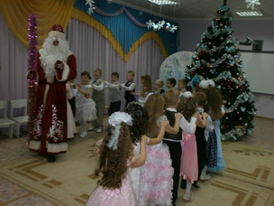
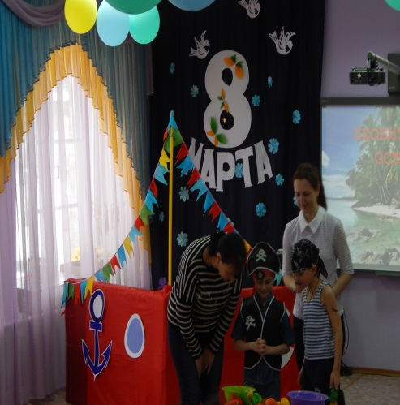
Совместные праздники и развлечения

Slide 9
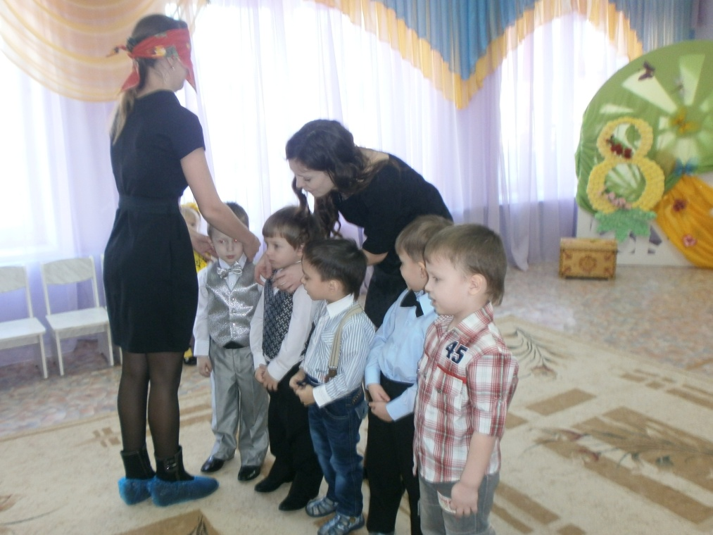
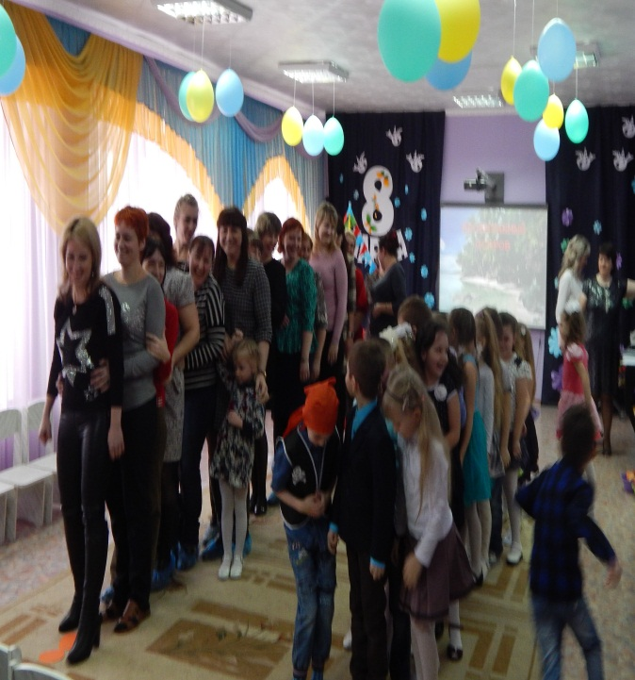

Slide 10
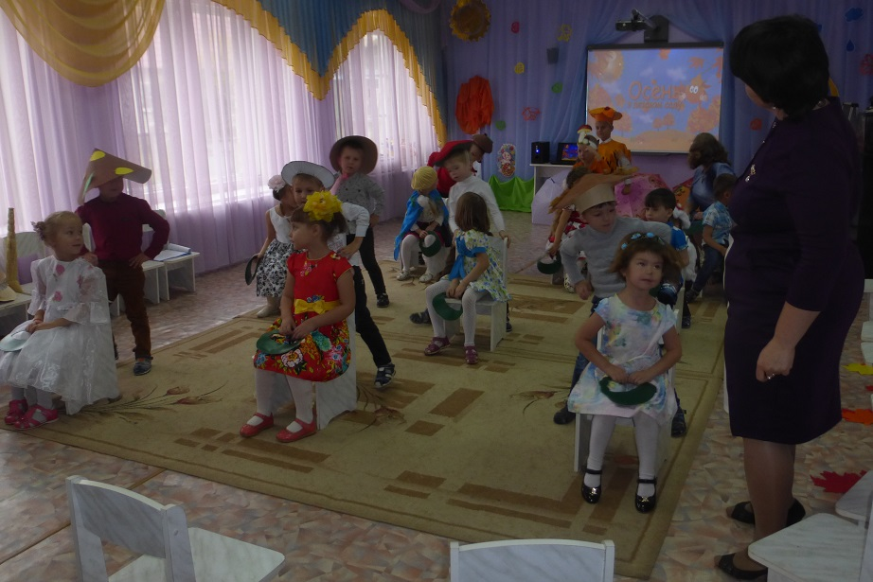
Привлечение родителей к участию в мероприятиях ДОУ

Slide 11
Перспектива:
«Дни открытых дверей»;
Мастер-классы по изготовлению атрибутов для игр и танцев ;
Совместные творческие проекты:
«Мастерим музыкальные инструменты всей семьей»;
Семейная гостиная.

Slide 12
В результате использования новых форм взаимодействия музыкального руководителя с родителями наблюдается:
1. повышение уровня развития музыкальных способностей детей;
2. повышение уровня воспитательно-образовательной деятельности родителей: из «зрителей» и «наблюдателей»
они становятся активными участниками музыкально-педагогического процесса, единомышленниками и
помощниками педагогов в ДОУ;
3. повышение внимание родителей к жизни ребенка в ДОУ;
4. родители становятся более компетентны в вопросах развития музыкальных способностей детей дошкольного возраста;
5. обогащение опыта межличностного взаимодействия
детей и родителей.

Slide 13
Спасибо за внимание !

